Slide 1
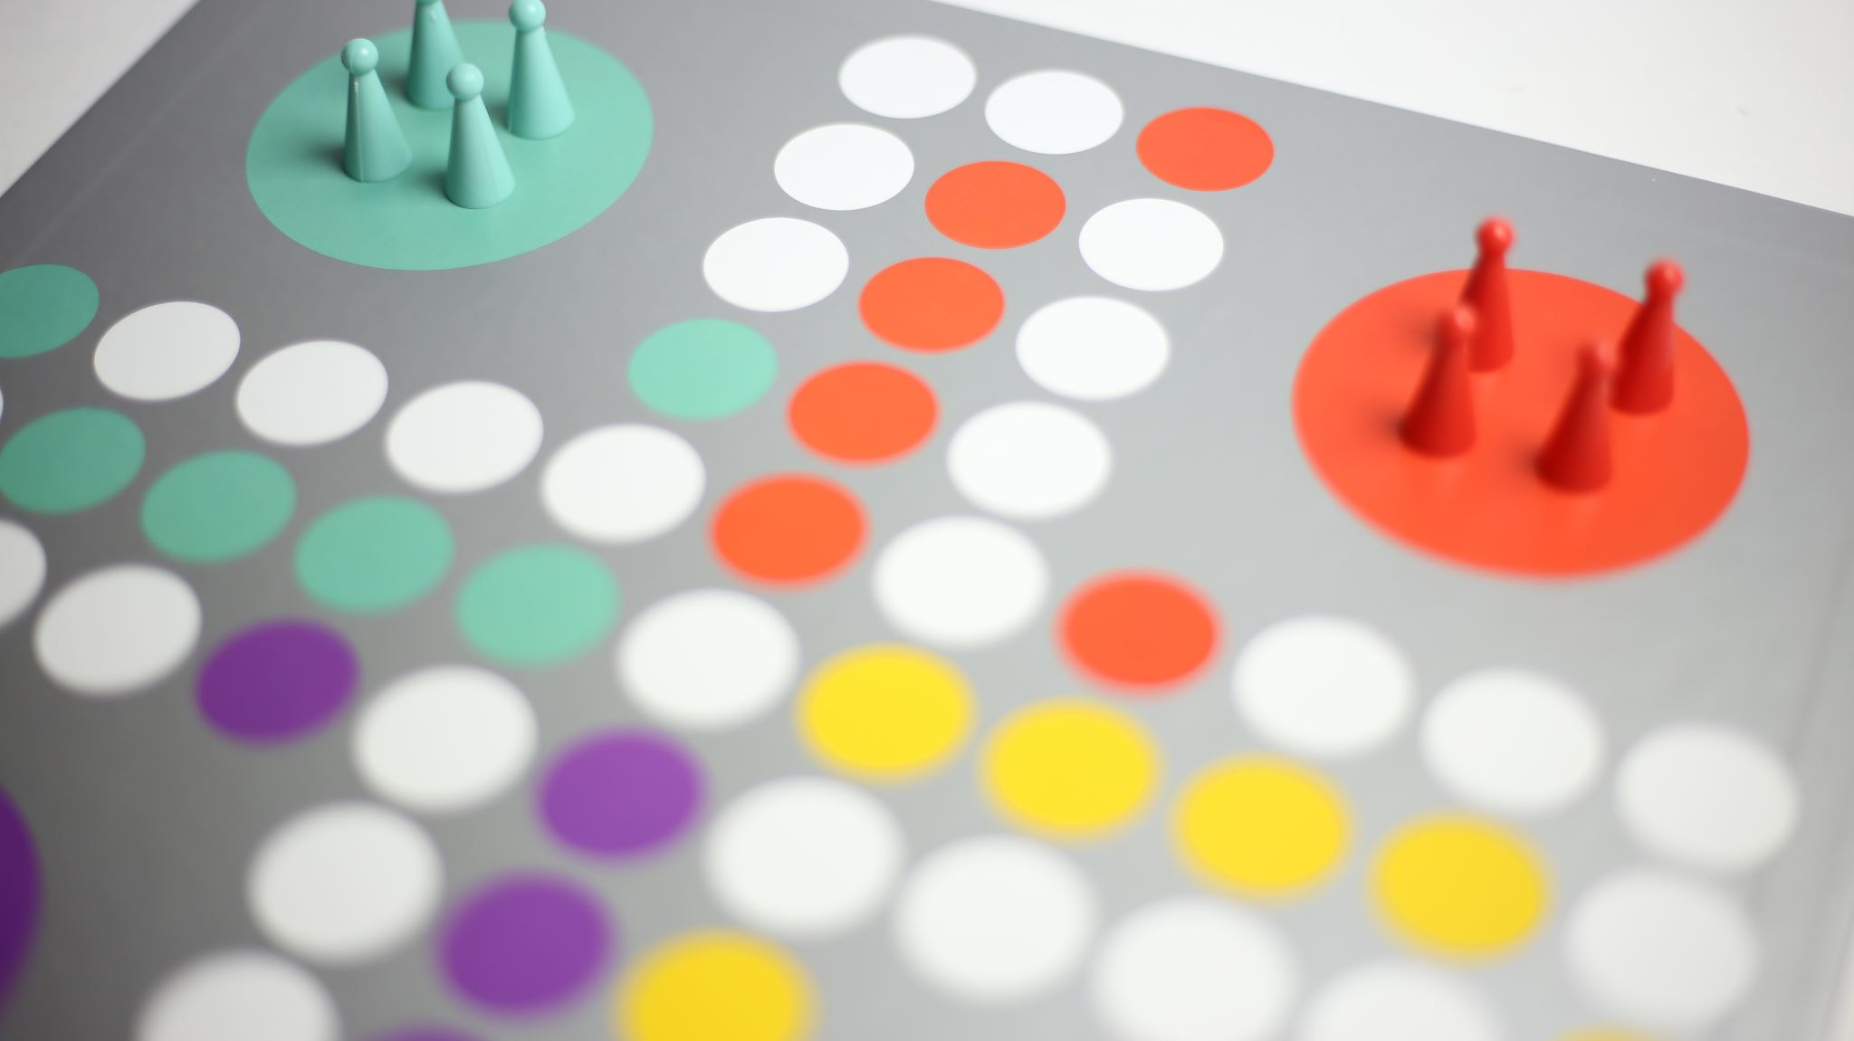
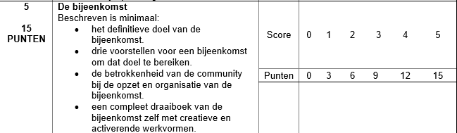
Workshop Draaiboek maken en creatieve werkvormen
DCV 2023
Focus
Focus

Slide 2
Draaiboek van de Bijeenkomst
Live event
Online event
OF
De vorm sluit aan bij de doelgroep
Programma sluit aan bij de doelgroep
Programma sluit aan bij het doel
Randvoorwaarden zijn goed geregeld
Organisatie van de bijeenkomst goed geregeld
Notes:
Nu nog werken aan twee varianten; live en online
Voor beide dezelfde aandachtspunten.
In week 5 beslissen we of we live of online gaan (in overleg met opdrachtgever!)

Slide 3
Een succesvolle bijeenkomst: het programma
Ritme van een mogelijk programma tijdens de bijeenkomst
7. Energieke afsluiting
1. Welkom
5. Afspraken voor vervolg maken
3. Eigen mening geven
6. Afronden
4. In gesprek met groep
2. Luisteren naar info
Verschillende fases in zo’n bijeenkomst waarbij de energie, betrokkenheid en input van de deelnemers wisselen = goed!
Pas het programma daar op aan: meedoen, luisteren, vertellen, discussiëren > doel is om mensen te betrekken bij de bijeenkomst
Succesfactor is dan: actieve werkvormen en je manier van presenteren
Manier van presenteren (goede uitdrukkingsvaardigheid, kunnen overtuigen, onafhankelijk werken en goed kunnen luisteren)
Notes:
Verschillende fases in zo’n bijeenkomst waarbij de energie, betrokkenheid en input van de deelnemers wisselen = goed!
Pas het programma daar op aan: meedoen, luisteren, vertellen, discussiëren > doel is om mensen te betrekken
Succesfactor is dan: actieve werkvormen en je manier van presenteren.
Vandaag werkvormen

Slide 4
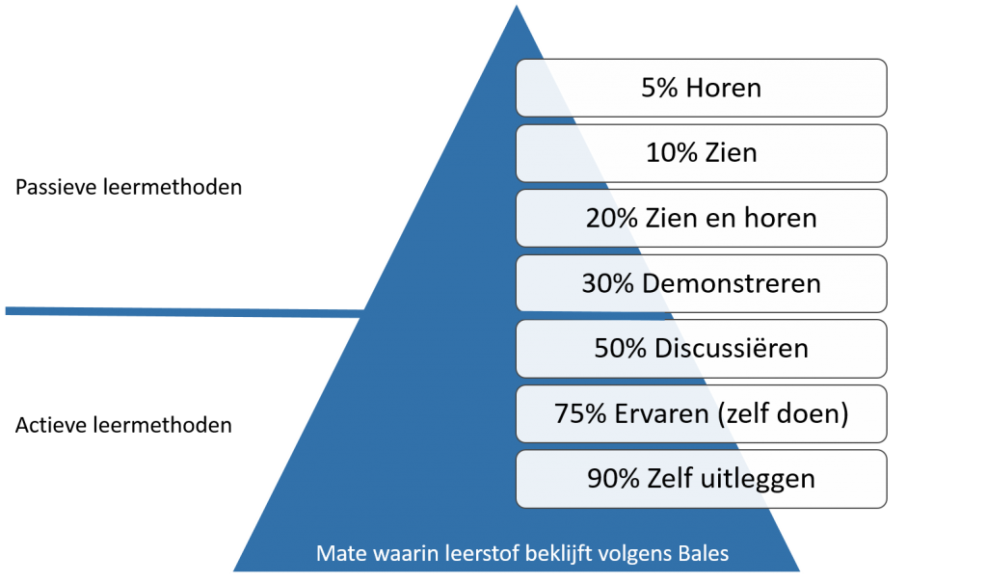
Waarom moet er gebruik gemaakt worden van actieve werkvormen?
Een actieve werkvorm vergroot het (leer)plezier van een persoon en kan helpen voor een betere verwerking van de leerstof en meer verdieping tijdens de contacttijd.
Wat willen we niet zien:
Presentatie
Standaard kennismaking ronde
Geen creatieve werkvormen

Slide 5
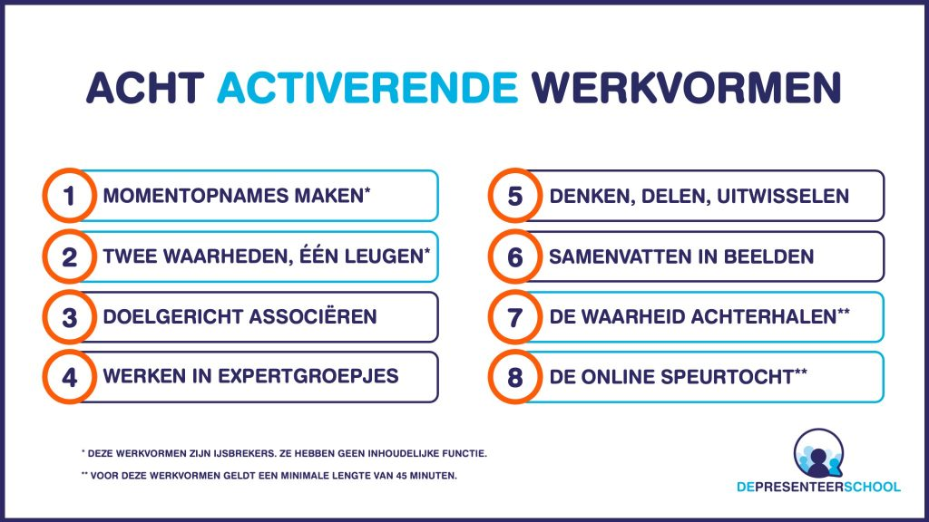
Wat zijn dan activerende werkvormen?
Voor meer informatie over deze acht activerende werkvormen:
https://depresenteerschool.nl/blog/werken-met-groepen-acht-activerende-werkvormen/
Op deze site worden de werkvormen apart uitgelegd.
Zorg ervoor dat jullie als groep beschrijven waarom er voor een bepaalde werkvorm gekozen wordt!

Slide 6

Actieve werkvormen
Kennismaken
Uitwisselen
Kennisoverdracht
informeren
Discussiëren
Beslissen
Brainstormen
Energizer
Planvorming en strategie
Evaluatie en reflectie
Belangrijk is variatie, maar zorg ervoor dat het geen spelshow wordt! Houdt het doel van de bijeenkomst en de behoefte van de doelgroep in de gaten
Notes:
Variatie is belangrijk, valkuil is dat een spelshow wordt….houd doel en doelgroep in de gaten!

Slide 7
Andere bronnen voor activerende werkvormen. Gebruik diegene die het best passen bij het doel en de doelgroep!
https://lokale-democratie.nl/groups/view/98d890f9-3148-428d-97ce-b33ef51fed8d/digitale-participatie/wiki/view/bb907e03-8033-4932-b396-27cd83cb7c4c/inspiratiegids-digitale-participatie
https://www.breinvriendelijktrainen.nl/blog/10-toffe-online-werkvormen-voor-meer-plezier-variatie-en-verbinding/
https://www.werkvormen.info/werkvorm/
Let op: het gaat niet om het aantal actieve werkvormen die je gaat gebruiken tijdens de bijeenkomst, maar of jullie het doel gaan halen en behoefte van de doelgroep gebruiken.

Slide 8

Een ontwerp maken van de bijeenkomst
1. Wat is het goede ritme (Zie dia 3) voor jullie bijeenkomst?
Maak eens een schets (In paint, op papier of een ander programma)
Houd bij de schets rekening met de volgende zaken:
Sluit dit nog aan bij de opdracht van je opdrachtgever?
Hou je nog rekening met je doelgroep?
Hou je rekening met de randvoorwaarden (tijd, ruimte, materialen)?
Is het programma interactief, creatief en verrassend?
Bereik je met dit ontwerp / programma het doel?

Slide 9
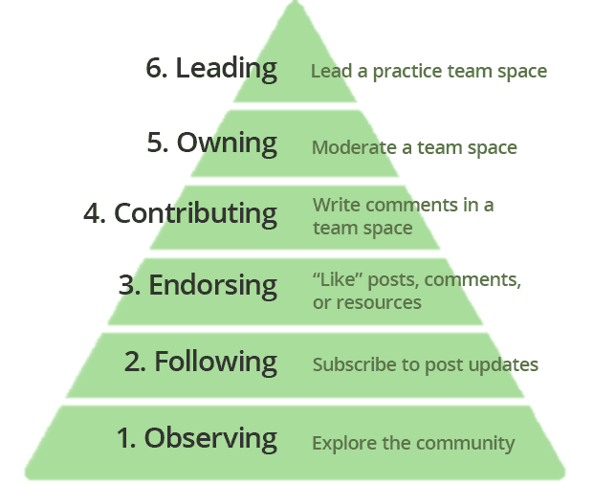
2. Check de betrokkenheid van de doelgroep bij het ontwerp van het programma;
Pyramide van betrokkenheid (engagement) van Gideon Rosenblatt (2010)
Wat wordt hiermee bedoeld:
Leg alles uit wat jullie bij de bijeenkomst bedenken. Dus benoem zaken met een uitleg erbij! (Dus niet, wij gaan gezamenlijk een nummer schrijven, maar waarom ga je dit ook doen, wat is het doel en wat wil je ermee bereiken)
Leg de betrokkenheid van de doelgroep uit bij de opzet en organisatie van de bijeenkomst. (Dus gaat de doelgroep observeren tijdens de bijeenkomst, actief bijdragen etc.)

Slide 10
3. Wat verwachten we qua draaiboek?!
3 fases! | Tijd: | Wat: | Hoe: | Wie: | Materiaal, techniek: | Bijzonderheden:
Voorbereidingen op de dag zelf |  | 1. 2. 3. 4.
Uitvoering |  | 1. 2. 3. 4.
Opruimen en evaluatie |  | 1. 2. 3. 4.
Tips maken draaiboek:
Binnen een oogopslag moet het draaiboek te lezen zijn.
Een goed draaiboek kan iemand anders zonder kennis van zaken overnemen.
Update het draaiboek bij elke (kleine) verandering.
Zorg dat iedereen van de groep ervan af weet!
Aanvullende informatie draaiboek:
Ben zo specifiek mogelijk! Dus niet bij materiaal: stoelen, maar benoem het aantal stoelen!
Alle drie de fases moeten uitgewerkt zijn! Voor de uitwerking van bijvoorbeeld werkvormen of presentaties mogen bijlages toegevoegd worden aan het projectplan.

Slide 11
4. Een eigen schema maken!
Maak je eigen versie van een draaiboek dat voor jullie, voor de opdrachtgever en de bijeenkomst handig is.
Schrijf compact (in steekwoorden) en als je bv. Werkvorm uit wil leggen of een specifieke presentatie wil meegeven, voeg dit als bijlage toe.
Ben zo concreet mogelijk.
Als je klaar bent, laat het draaiboek dan eens door iemand anders lezen: begrijpen zij het? Kunnen zij het morgen uitvoeren?

Slide 12

5. Laatste slide!
Als je het draaiboek af hebt; moet je dan nog zaken meenemen of aanpassen in je communicatieplan of bv. uitnodiging?
Aanmelden?
Tijden?
Meenemen van materialen of bv. Een gerecht als je een Amerikaanse lunch organiseert?
Kledingvoorschriften?

